Slide 1
Какие мероприятия провести специалисту по охране труда во время распространения коронавируса
Гревцева Ольга,
Руководитель направления «Охрана труда»
Москва, 2020 год

Slide 2
Коронавирус
Чтобы снизить риск распространения в организации коронавируса и гриппа:
издайте приказ о профилактических мерах;
подготовьте санитарно-бытовые помещения;
проведите внеплановый инструктаж;
организуйте измерение температуры тела работников перед работой;
проведите беседу с сотрудниками, у которых есть симптомы заболевания, об обращении к врачу;
ограничьте командировки в опасные страны;
организуйте удаленную работу для тех сотрудников, для кого это возможно.

Slide 3
Как оформить приказ о профилактических мерах
Чтобы официально обосновать все профилактические мероприятия, разработайте специальный приказ. В приказе укажите все меры, которые утвердили для профилактики вируса в организации, и ответственных за мероприятия лиц.
Также, рекомендуем в приказе ограничить массовые мероприятия, совещания, конференции, отменить командировки.
Далее отдайте приказ на подпись руководителю организации.
Внимание!
На территории Москвы учитывайте требования Указа мэра Москвы от 05.03.2020 № 12-УМ «О введении режима повышенной готовности», а в Московской области – требования постановления губернатора от 12.03.2020 № 108-ПГ.
В других регионах учитывайте местные правила.

Slide 4
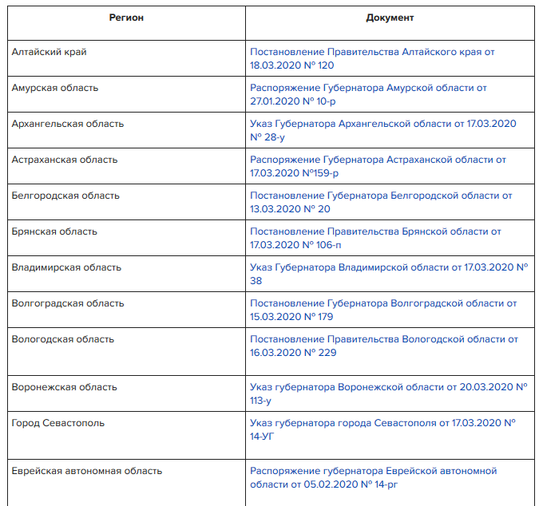
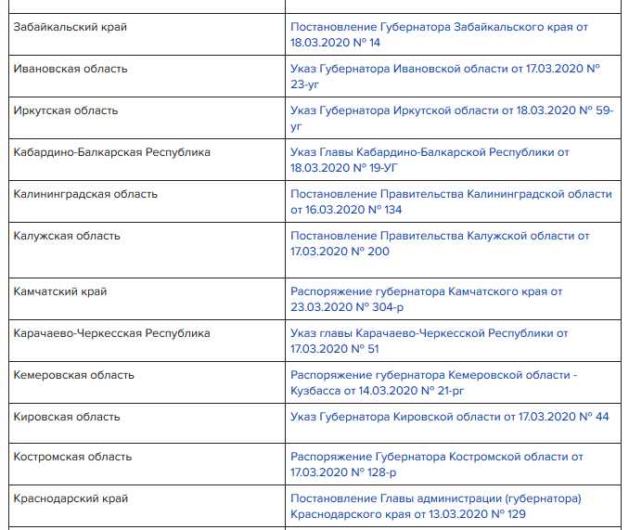
Региональные НПА о введении режима повышенной готовности из-за коронавируса

Slide 5
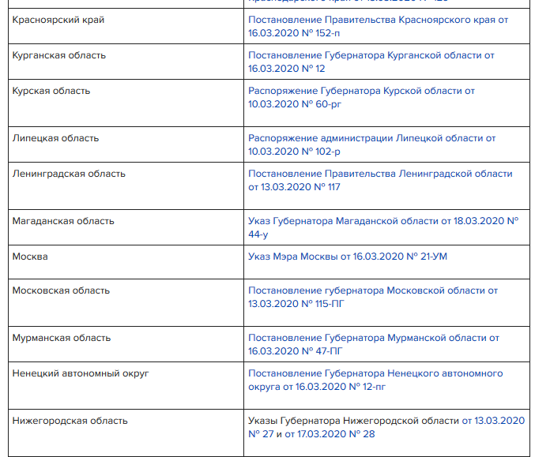
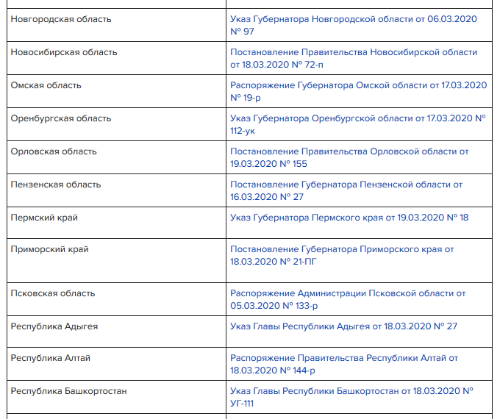
Средства индивидуальной защиты
Региональные НПА о введении режима повышенной готовности из-за коронавируса

Slide 6
Приказ о введении режима повышенной готовности в связи с коронавирусом
О введении режима повышенной готовности
В целях обеспечения требований Указа мэра Москвы от 05.03.2020 № 12-УМ
в связи с угрозой распространения в Москве новой коронавирусной инфекции
ПРИКАЗЫВАЮ:
Ввести режим повышенной готовности на территории ООО «Гамма».
Организовать измерения температуры тела работников перед работой и отстранение от работы работников с высокой температурой. Ответственный - специалист по охране труда Иванова И.И.
Разработать и разместить информационные материалы
об угрозе коронавирусной инфекции в общедоступных местах ООО «Гамма». Ответственный – специалист по охране труда Иванова И.И.
Принять дополнительные меры по уборке и дезинфекции помещений
для снижения риска распространения коронавируса в ООО «Гамма». Ответственный – руководитель службы АХО Сидоров С.С.
Организовать в ООО «Гамма» предоставление дополнительных средств гигиены: одноразовые полотенца и дезинфицирующие средства для рук. Ответственный – руководитель службы АХО Сидоров С.С.
Провести с работниками ООО «Гамма» внеплановый инструктаж в связи с угрозой распространения коронавируса. Ответственный – специалист по охране труда Иванова И.И.
Организовать разъяснительную беседу с сотрудниками, у которых выявлены симптомы заболеваний, об оформлении больничного листка для снижения риска заражения других работников в ООО «Гамма». Ответственный – специалист по кадрам Смирнова А.А.
Обязать всех сотрудников ООО "Гамма" незамедлительно сообщать о проявлении симптомов заболевания.
Отменить командировки сотрудников ООО «Гамма» в страны, где есть риск заражения инфекцией. Ответственные – руководители структурных подразделений.
Организовать удаленную работу для офисных работников. Ответственный - специалист по персоналу Сидорова С.С.
Не допускать к работе сотрудников, которые вернулись из-за границы. Ответственный - специалист по персоналу Сидорова С.С.
Контроль за исполнением настоящего приказа оставляю за собой.
Генеральный директор Тагилов В.В. Тагилов
(подпись)
С приказом ознакомлены:

Slide 7
Как организовать санитарно-бытовые помещения
Средства индивидуальной защиты
Для профилактики коронавируса и других вирусных и инфекционных заболеваний подготовьте санитарно-бытовые помещения. Для этого разместите информационные материалы для работников в общедоступных местах, примите дополнительные меры по уборке и дезинфекции помещений, используйте дополнительные средства гигиены.
Информационные материалы. Разработайте для сотрудников информационные материалы о правилах поведения в условиях риска заразиться коронавирусом и гриппом, например, памятки и инструкции.
СКАЧАТЬ ОБРАЗЕЦ ПАМЯТКИ
СКАЧАТЬ ОБРАЗЕЦ ИНСТРУКЦИИ
Разместите информационные материалы в уголке охраны труда, а также в местах, которые чаще всего посещают работники, например, в туалете, комнате приема пищи и отдыха.
Дополнительные меры по уборке и дезинфекции. Организуйте регулярную уборку туалета, это позволит снизить риск размножения инфекции. Проконтролируйте, чтобы бытовые поверхности, технику, мышь от компьютера и клавиатуру чаще протирали дезинфицирующими средствами.
Используйте в помещениях оборудование по обеззараживанию воздуха, например, кварцевыми лампами. Делать это нужно, когда сотрудников нет в помещениях, так как есть риск получить ожог глаз. В рабочих кабинетах и переговорных используйте увлажнители воздуха, а также проветривайте помещения не меньше 5–10 минут каждые два часа.

Slide 8
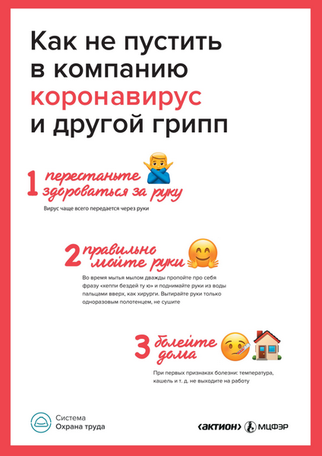
Плакат-памятка, как не пустить в компанию коронавирус и другой грипп
Дополнительные средства гигиены
Рекомендуем отказаться от сушилок в санитарно-бытовых помещениях. Они способствуют размножению бактерий и вирусов.
Вместо сушилок разместите в помещениях одноразовые полотенца и дополнительные дезинфицирующие средства для рук.
По возможности, закупите и раздайте сотрудникам:
медицинские маски;
спиртовые салфетки для оргтехники;
спреи-антисептики для обработки поверхностей

Slide 9
Инструкция о действиях в связи с распространением коронавируса
1. Что такое коронавирус
Коронавирусы − большое семейство вирусов, которые поражают органы дыхания и вызывают разные болезни: от простуды до пневмонии.
Коронавирус начинается как любой другой вирус или инфекция. Сначала появляются первые симптомы:
повышенная утомляемость;
повышение температуры и озноб;
бледность;
заложенность носа, чихание, кашель;
боль в горле и мышцах;
ощущение тяжести в грудной клетке.
Первые симптомы могут привести к осложнениям, таким как отит, синусит, бронхит, пневмония и другие болезни. Поэтому при появлении симптомов вызовите врача на дом. Не занимайтесь самолечением. Вызовите врача на дом, если повысилась температура, начался кашель, трудно дышать.
Сейчас нет лекарств и вакцины от коронавируса. Не верьте рекламе и не тратьте деньги.
2. Как вести себя в связи с распространением коронавируса
Какие меры предосторожности помогут не заболеть:
регулярно мойте руки после посещения общественных мест, туалета, перед едой, просто в течение дня. Это убивает вирусы, которые попадают на поверхность кожи;
не трогайте лицо грязными руками, чтобы вирусы с кожи не попали в организм;
соблюдайте респираторную гигиену, при чихании или кашле прикрывайте нос и рот одноразовой салфеткой;
держите дистанцию в людных местах. ВОЗ рекомендует соблюдать дистанцию минимум 1 метр, особенно от людей с признаками заболевания;
проветривайте рабочее пространство. Спертый воздух – благоприятная среда для вирусов и других микробов;
не давайте подсыхать слизистым носа. Регулярно промывайте нос и увлажняйте воздух в помещении;
соблюдайте режим труда и отдыха, выполняйте физнагрузки, гуляйте на воздухе, высыпайтесь и пейте витамины.
3. Как вести себя в командировке
Что делать, если вас направляют в командировку:
не сопротивляться осмотру медиков в аэропорту;
носить медреспиратор в общественных местах;
при симптомах заболевания обратиться к врачу.
Если у вас возникли вопросы в связи с эпидситуацией в мире, то вы можете задать их по номеру горячей линии Роструда 8 800 707 88 41. Звонок бесплатный по всей России.

Slide 10
Средства индивидуальной защиты
Инструкция о действиях в связи с распространением коронавируса
4. Что грозит работнику, если при появлении симптомов заболевания он продолжает работать и заражает других людей
Если у работника появились симптомы заболевания, ему следует взять больничный, иначе его могут обвинить в нарушении санитарно-эпидемиологических правил. Коронавирус внесен в перечень заболеваний, которые опасны для окружающих (постановление Правительства от 31.01.2020).
Поэтому если от работника заразятся другие люди, то ему грозит (ст. 236 УК):
штраф до 80 тыс. руб. или в размере заработной платы за шесть месяцев;
лишение права занимать определенные должности или вести деятельность сроком до трех лет;
обязательные работы на срок до 360 часов;
исправительные работы на срок до 1 года;
ограничение свободы до 1 года.
Если действия повлекли смерть человека, то работнику грозят:
обязательные работы сроком до 480 часов;
исправительные работы на срок от шести месяцев до двух лет;
лишение свободы на срок от шести месяцев до двух лет.
5. Какие меры приняты в Москве для снижения риска распространения коронавируса
Мэр Москвы издал указ о введении режима повышенной готовности.
Теперь все работодатели, которые ведут деятельность в Москве, обязаны:
измерять температуру тела работников на рабочих местах и отстранять от работы лиц с повышенной температурой;
содействовать заболевшим коронавирусом работникам, которые соблюдают режим самоизоляции на дому;
предоставлять информацию по запросу Роспотребнадзора о всех контактах заболевшего с другими людьми на работе и проводить дезинфекцию помещения, где находился заболевший.
Работники, в свою очередь, при появлении первых респираторных симптомов должны сразу же обращаться за медпомощью на дому, то есть не посещать медорганизации, и находиться в режиме изоляции дома. На территории Москвы соблюдение режима отслеживают с помощью видеонаблюдения.
Все граждане, которые вернулись из стран с повышенным риском заражения, обязаны:
сообщить о своем возвращении в Россию, месте и датах пребывания в других странах на горячую линию Москвы +7 (495) 870 45 09;
обеспечить самоизоляцию на дому на 14 дней со дня возвращения в Россию и не посещать работу, учебу и общественные места.
В список таких стран сейчас входят: Китай, Корея, Италия, Иран, Франция, Германия, Испания.

Slide 11
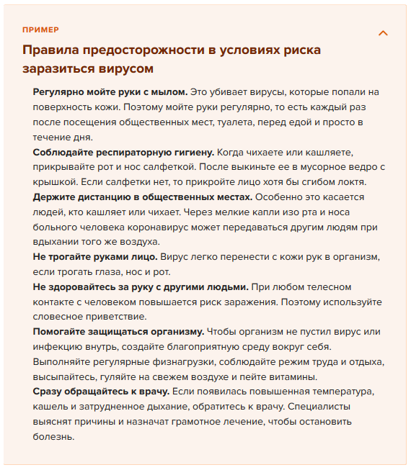
Как провести внеплановый инструктаж
Чтобы провести внеплановый инструктаж, достаточно решения работодателя (п. 2.1.6 Порядка от 13.01.2003 № 1/29).
Если есть возможность, откажитесь от общего сбора работников, так как скопление людей в одном месте увеличит риск распространения инфекции и вирусов.
Например, можно ознакомить работников через интернет с информацией о безопасном поведении в условиях риска заразиться вирусной инфекцией. Для этого отправьте информацию на электронную почту или выложите ее на корпоративном сайте.
На инструктаже дайте определение коронавирусу и объясните работникам, что специальных лекарств и вакцин еще не существует.
Назовите первые симптомы вируса или инфекции. К ним относятся повышенная утомляемость и температура, заложенность носа, чихание, кашель, боль в горле и мышцах, ощущение тяжести в грудной клетке. Сообщите работникам, что при появлении симптомов необходимо обратиться к врачу, вызвав его на дом. Не нужно ходить в больницу лично или заниматься самолечением.
Далее обозначьте правила предосторожности, которые могут быть эффективны при любом вирусе и инфекции.

Slide 12
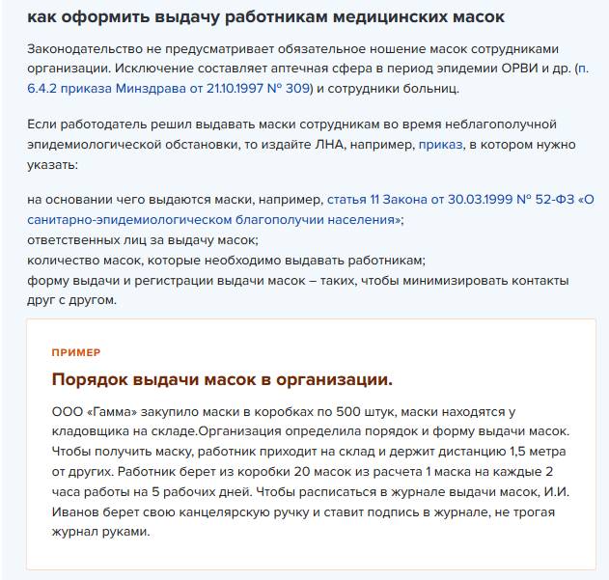
Медицинские маски

Slide 13
Как организовать измерение температуры тела работников перед работой
Сообщите работникам, что в организации начнут проводить измерение температуры, чтобы предупредить распространение коронавируса. Получать согласие работников на это не нужно (информация Роскомнадзора от 10.03.2020).
Далее приобретите приборы для измерения температуры. Рекомендуем использовать бесконтактный прибор для измерения температуры.
Регистрируйте факт измерения температуры в специальном журнале. Это не обязательно, но при необходимости позволит доказать соблюдение требования властей.
СКАЧАТЬ ФОРМУ ЖУРНАЛА РЕГИСТРАЦИИ ИЗМЕРЕНИЯ ТЕМПЕРАТУРЫ РАБОТНИКОВ
В случае если обнаружите сотрудника с повышенной температурой, отправьте его домой и предложите вызвать врача на дом. Объясните, что покидать дом опасно для жизни и здоровья окружающих. Если по вине работника заразятся другие люди, то его могут привлечь к ответственности по статье 236 Уголовного кодекса.
Что делать, если работник отказывается измерять температуру?
Объясните работнику, что измерение температуры снижает риск распространения инфекции.
Если работник окажется болен и заразит других, то его привлекут к ответственности за то, что он не выполняет санитарно-эпидемиологические правила.
Если организация находится на территории Москвы, доведите до сведения указ мэра Москвы, который обязывает всех работодателей на территории Москвы обеспечить измерение температуры тела работников на рабочих местах. Информируйте работников, что профилактические меры приняты из-за угрозы возникновения чрезвычайной ситуации (подп. «б» п. 6 ст. 4.1 Закона № 68-ФЗ).

Slide 14
Что делать, если у работника выявили симптомы коронавируса
Если у работника обнаружены симптомы коронавируса, необходимо направить его домой для обращения за медпомощью из дома.
Если работник отказывается от медпомощи и продолжает работать, работодатель не вправе его заставить уйти на больничный. Проинформируйте работника, что коронавирус внесен в перечень опасных заболеваний для окружающих и если работник заразит коллег, то его привлекут к ответственности по статье 236 Уголовного кодекса. Далее попробуйте договориться с работником об удаленной работе. Если это невозможно, то предложите ему оформить отпуск или полную компенсацию больничного. Зачастую сотрудники отказываются от больничного из экономических соображений – не хотят потерять в зарплате.
После того как больной работник уйдет домой, обязательно проветрите все помещения, в которых он находился. Раздайте работникам спиртовые салфетки для оргтехники, чтобы протереть все поверхности, которых касался больной сотрудник.

Slide 15
Если работник заболел коронавирусом, нужно ли расследовать это как несчастный случай или профзаболевание?
Да, если заболел медработник.
Нужно расследовать как профзаболевание, если это произошло с работником медорганизации, которая оказывает помощь пациентами с подозрением на коронавирус или уже зараженных. Профзаболевание учитывается, если возникло у сотрудника при воздействии вредных производственных факторов при выполнении трудовых обязанностей, согласно пункту 2 положения о расследовании и учете профзаболеваний. В данном случае вредный фактор – это биологический, то есть возбудитель инфекционного заболевания. Как расследовать профзаболевание, читайте в рекомендации.
Если заболел работник не медорганизации, то расследовать как несчастный случай не нужно. Так как заболевание вирусной инфекцией не относится к несчастному случаю и не подлежит расследованию, это указано в пункте 3 положения об особенностях расследования несчастных случаев на производстве в отдельных отраслях и организациях. Также это не может быть профзаболеванием, так как возбудитель инфекционного заболевания должен присутствовать в факторах на рабочем месте сотрудника.

Slide 16
Как перевести работников на удаленную работу
Госорганы рекомендует по возможности переводить работников на удаленную работу. Это позволит минимизировать контакты работников и сократит риск заражения работников. Чтобы перевести сотрудника на дистанционную работу, с ним нужно оформить дополнительное соглашение к трудовому договору (ст. 72, 74 ТК).
Чтобы перевести сотрудника на дистанционную работу, оформите дополнительное соглашение к трудовому договору (ст. 72, 74 ТК). Расторгать трудовой договор и заключать новый не нужно.
Чтобы облегчить расследование возможных несчастных случаев, укажите в дополнительном соглашении к трудовому договору о дистанционной работе пункты о рабочем графике и условиях организации охраны труда. Так как работник на удаленке самостоятельно определяет свой рабочий режим, если иное не указано в трудовом договоре (ч. 1 ст. 312.4 ТК).
Также укажите в соглашении, что дистанционные сотрудники должны самостоятельно заботиться о своем здоровье и безопасных условиях труда. Это позволит при расследовании несчастного случая подтвердить, что работник пригоден к выполнению функций по его должности.

Slide 17
Как перевести работников на удаленную работу
Если работодатель перевел сотрудников на удаленную работу, но не оформил этого, ему грозит административная ответственность по статье 5.27 КоАП за нарушение процедуры перевода на дистанционную работу. По этой статье грозит штраф для организаций до 50 тыс. руб., для должностных лиц и ИП – до 5 тыс. руб.
Какие процедуры по охране труда нужно провести при переводе сотрудников на удаленку?
При переводе на удаленку нужно проинструктировать работников, как использовать оборудование и программно-технические средства, которые выдал или рекомендовал работодатель. Если в трудовом договоре работника или ЛНА организации прописаны дополнительные процедуры по охране труда для дистанционных работников, например, инструктажи, медосмотры и т. п., проведите эти процедуры.
Если работодатель оборудование и программно-технические средства работникам не выдавал, то проводить инструктаж не нужно. Также не нужно проводить медосмотры, инструктажи и обучение охране труда, СОУТ и другие мероприятия по охране труда.
Так как для дистанционных работников нужно выполнять только четыре обязанности по охране труда:
ознакомить дистанционного работника с требованиями охраны труда при работе с оборудованием и средствами, которые работодатель рекомендовал или выдал для работы (ч. 2 ст. 312.3 ТК);
расследовать и вести учет несчастных случаев и профессиональных заболеваний (абз. 17 ч. 2 ст. 212 ТК);
выполнять предписания ГИТ и рассматривать представления органов общественного контроля (абз. 20 ч. 2 ст. 212 ТК);
обеспечивать обязательное социальное страхование (абз. 21 ч. 2 ст. 212 ТК).
Других обязанностей по охране труда в отношении дистанционных работников у работодателя нет, если иное не предусмотрено трудовым договором или локальными нормативными актами организации (ст. 8, 9, 22, 212, 312.3 ТК).

Slide 18
Что нужно сделать специалисту по охране труда при прекращении удаленной работы
После прекращения удаленной работы проведите с сотрудником внеплановый инструктаж (п. 2.1.6 Порядка от от 13.01.2003 № 1/29).
Если подошел срок, проведите очередное обучение по охране труда. Также проведите очередной медосмотр, если подошел срок и сотрудник подпадает под один из пунктов приказа Минздравсоцразвития № 302н.
Специальную оценку условий труда проводить не нужно, если рабочее место было оценено ранее.
Такой вывод следует из статей 212, 213 и 225 Трудового кодекса.

Slide 19
Какая ответственность грозит, если не выполнить требования по профилактике коронавируса
Если не выполнять требования санитарно-эпидемиологических правил по профилактике коронавируса, например, постановления главного санитарного врача или предписания, которое выдал организации санитарный инспектор, то виновного могут привлечь к административной или уголовной ответственности. Вид и тяжесть наказания зависит от того, кто совершил нарушение и пострадал ли кто в результате.
Минимальное наказание грозит, если никто не пострадал. В этом случае грозит штраф (ч. 2 ст. 6.3 КоАП):
от 15 000 до 40 000 руб. – для обычных граждан. Например, на столько могут оштрафовать работника, который вернулся из-за границы и не соблюдает режим самоизоляции (п. 2.3 постановления главного санитарного врача от 18.03.2020 № 7);
от 50 000 до 150 000 руб. – для должностных лиц организации или индивидуальных предпринимателей. Индивидуальному предпринимателю дополнительно грозит приостановление деятельности до 90 суток. Например, этот штраф грозит руководителю организации, где не дезинфицируют контактные поверхности во всех помещениях в течение дня (п. 1.3 постановления главного санитарного врача от 13.03.2020 № 6);
от 200 000 до 500 000 руб. либо приостановление деятельности до 90 суток для организаций.
Выше наказание, если в результате нарушения пострадал или погиб человек, но нет состава уголовного преступления (ч. 3 ст. 6.3 КоАП):
от 150 000 до 300 000 руб. – штраф для обычных граждан;
от 150 000 до 300 000 руб. – штраф либо дисквалификация от одного года до трех лет для должностных лиц организации;
от 500 000 до 1 000 000 руб. – штраф либо приостановление деятельности до 90 суток для индивидуальных предпринимателей;
от 500 000 до 1 000 000 руб. – штраф либо приостановление деятельности до 90 суток для организаций.
Если в результате нарушения произошло массовое заболевание либо возникла угроза такого заболевания, то уже грозит уголовная ответственность. Виновному грозит одно из наказаний (ч. 1 ст. 236 УК):
штраф от 500 000 до 700 000 руб. либо в размере зарплаты виновного от одного года до 18 месяцев;
лишение права заниматься определенной деятельностью или занимать определенную должность на срок от одного года до трех лет;
ограничение свободы до двух лет;
принудительные работы до двух лет;
лишение свободы до двух лет.
Если в результате уголовного преступления погиб человек, виновному грозит (ч. 2 ст. 236 УК):
штраф от 1 000 000 до 2 000 000 руб. либо в размере зарплаты виновного от одного года до трех лет;
ограничение свободы от двух до четырех лет;
принудительные работы от трех до пяти лет;
лишение свободы от трех до пяти лет.
Если погибли от двух человек, то виновному грозит (ч. 3 ст. 236 УК):
принудительные работы от четырех до пяти лет;
лишение свободы от пяти до семи лет.

Slide 20
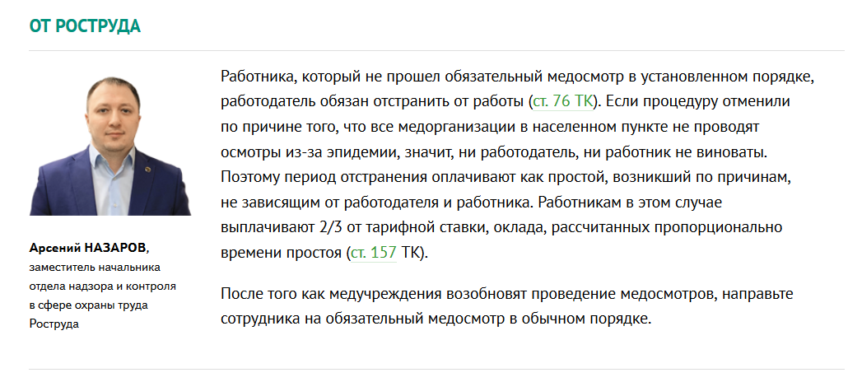
⚡ Что делать, если коронавирус срывает плановые медосмотры
Минздрав решил, что руководителям медицинских организаций нужно приостановить проведение профилактических медосмотров, чтобы направить все свои силы на борьбу с коронавирусной инфекцией. Но как быть организациям, у которых на время эпидемии запланированы периодические осмотры? Представитель Роструда ответил, что сделать работодателю, чтобы не нарушить закон.

Slide 21
Что делать специалисту по охране труда
Роструд считает, если в регионе из-за эпидемии медучреждения приостановили проведение обязательных медосмотров, процедуру нужно отложить, а работника отправить отдыхать. Но не все работодатели готовы принять такую позицию и настаивают, чтобы работники оставались в строю, а медосмотры просто перенесли до возобновления прежнего режима работы медорганизаций. Так делать опасно, ваша задача в письменном виде предупредить об этом директора.
Составьте служебную записку, в ней укажите, чем грозит нарушение закона. Напишите, что допуск к работе без медосмотра это прямая угроза жизни и здоровью работников, поэтому организацию могут оштрафовать по части 3 статьи 5.27.1 КоАП. Но штраф в этом случае не самое неприятное последствие нарушения.
Объясните, что если сотрудник, который своевременно не прошел медосмотр, получит тяжелую травму или погибнет на работе, директора и других должностных лиц могут привлечь к уголовной ответственности (ст. 143 УК). В суде отсутствие медицинского заключения у пострадавшего будет отягощающим фактором для работодателя.

Slide 22
Контроль поступающей дкументации на СИЗ
Что делать специалисту по охране труда
Служебную записку составьте в двух экземплярах. Зарегистрируйте ее по правилам, установленным в организации.
Поставьте отметку о регистрации и подпись лица, который принял у вас документ. Обеспечьте сохранность своего экземпляра.
В случае необходимости служебная записка позволит доказать в суде, что вы добросовестно выполнили свои должностные обязанности. Вы не можете запретить работодателю допускать сотрудников к работе без медосмотра, поэтому важно оформить документ, чтобы не пришлось нести ответственность за чужие решения.
Роструд комментирует ситуацию исходя из действующих норм закона. В ведомстве понимают, в каком положении сейчас оказались организации, которые должны продолжать производственную деятельность. В данный момент Роструд совместно с Минтрудом, Минздравом и Роспотребнадзором ищут решение в сложившейся ситуации. Мы поддерживаем постоянную связь с представителями ведомств и следим за развитием событий. Как только будет решение, мы сразу проинформируем.

Slide 23
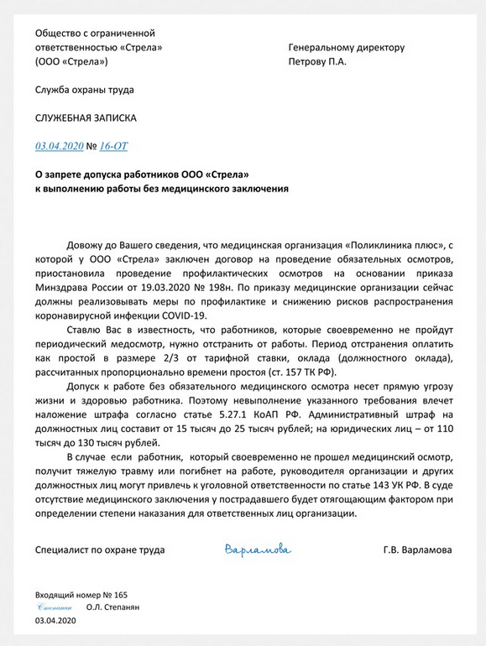
Образец служебной записки

Slide 24
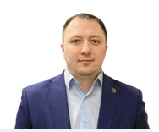
⚡ Роструд объяснил, что сделать специалистам по охране труда из-за пандемии коронавируса
Вместе с новостями про пандемию распространяются слухи о новых требованиях для работодателей. Многие правила и советы надуманные.
Мы устроили фактчекинг: задали популярные вопросы с форумов представителю Роструда и узнали, что действительно нужно делать специалисту по охране труда и работодателю.
Арсений НАЗАРОВ, заместитель начальника отдела надзора и контроля в сфере охраны труда Роструда

Slide 25
Общие положения
⚡ Роструд объяснил, что сделать специалистам по охране труда из-за пандемии коронавируса
?Арсений Васильевич, сейчас во многих организациях издали приказы о профилактике коронавирусной инфекции или подобные локальные документы, которые описывают действия работодателя в связи с пандемией. Скажите, это обязательно делать? Можете назвать примерный список локальных документов, которые нужно оформить для профилактики коронавируса, например, инструкции, программы, журналы?
Нет списка локальных документов, которые обязательно нужно оформить в организации. Сейчас для работодателей существуют только рекомендации* по профилактике коронавирусной инфекции, требований нет. Если работодатель соблюдает рекомендации Роспотребнадзора, он сам поймет, какие нормативные документы ему необходимы для регламентации процедур. Например, если при входе на предприятие работникам измеряют температуру, будет удобно вести соответствующий журнал. А если организовали информирование сотрудников о вирусе и правилах гигиены, разрабатывают памятки, презентации или инструкции.
* Рекомендации по профилактики новой коронавирусной инфекции (COVID-19) среди работников, направленные письмом Роспотребнадзора от 10.03.2020 № 02/3853-2020-27. — Примеч. ред.
В типовом списке необходимых документов смысла мало. Обычно работодателям несложно распечатать и подписать комплект документов, только сохранить жизнь и здоровье сотрудников это не помогает.

Slide 26
Общие положения
⚡ Роструд объяснил, что сделать специалистам по охране труда из-за пандемии коронавируса
? Есть требования по профилактике коронавирусной инфекции, которые должен соблюсти каждый работодатель?
Да, Указ Президента от 25.03.2020 № 206 «Об объявлении в Российской Федерации нерабочих дней». На основании этого документа сотрудники всех организаций не работают с 30 марта по 3 апреля с сохранением заработной платы. Исключение — структуры жизнеобеспечения и непрерывно действующие предприятия.
Работодателей, которые проигнорировали Указ Президента, привлекут к административной ответственности, например юридическое лицо оштрафуют на сумму от 30 тыс. до 50 тыс. руб. (ч. 1 ст. 5.27 КоАП).

Slide 27
Общие положения
⚡ Роструд объяснил, что сделать специалистам по охране труда из-за пандемии коронавируса
?Получается, что специально закупать дезинфицирующие средства, маски или усиленно обрабатывать санитарно-бытовые помещения в период пандемии работодатель тоже не обязан?
Верно, таких требований нет, только рекомендации. Например, Роспотребнадзор советует поставить при входе в организацию антисептики для рук, а также каждые два часа дезинфицировать дверные ручки, выключатели, поручни, перила и другие контактные поверхности.
Соблюдать подобные рекомендации сейчас в первую очередь в интересах работодателей. Вряд ли кто-то готов к массовым больничным и простою предприятия.
? Что делать, если на время удаленной работы были запланированы медосмотры, можно их перенести? Как и на основании чего внести изменения в график прохождения медосмотров?
С дистанционными работниками не требуется проводить медосмотры. Если для сотрудников, которых временно перевели на работу из дома, были запланированы медосмотры, перенесите их. График измените на основании документов, которые подтверждают переход на дистанционную работу. Это приказ о временном переводе и дополнительное соглашение к трудовому договору.

Slide 28
Общие положения
⚡ Роструд объяснил, что сделать специалистам по охране труда из-за пандемии коронавируса
? В феврале Роструд рекомендовал не направлять работников в страны со сложной эпидобстановкой. Сейчас ситуация ухудшилась и зараженные есть в большинстве стран мира. Появился ли теперь официальный запрет на заграничные командировки?
Официального запрета на командировки в связи с распространением коронавирусной инфекции нет. Для работодателей по-прежнему существуют только рекомендации не направлять сотрудников за границу. А работник может отказаться ехать, только если цель поездки противоречит ТК или трудовому договору. Поэтому нельзя отказаться только потому, что боишься заразиться коронавирусом.
При этом большинство работодателей физически не сможет направить работников в иностранную командировку. Границы России закрыты с 30 марта. Выезжать могут только отдельные категории граждан, например, дипломаты, водители грузового транспорта или россияне, которые едут на похороны близкого родственника.

Slide 29
Общие положения
⚡ Роструд объяснил, что сделать специалистам по охране труда из-за пандемии коронавируса
? Сейчас работодатели стараются перевести сотрудников на удаленную работу, если производственный процесс это позволяет. Какие документы необходимо оформить в связи с этим?
Работодатель должен издать приказ о временном переводе на дистанционную работу и подписать с сотрудником дополнительное соглашение к трудовому договору.
? Какие инструктажи по охране труда нужно провести с работниками, которые временно работают из дома?
Работников нужно проинструктировать о том, как безопасно работать на оборудовании, которое выдал или порекомендовал работодатель для удаленной работы. Информацию о таком оборудовании прописывают в дополнительном соглашении к трудовому договору. А инструктаж регистрируют в журнале с подписью работника.
Если в допсоглашении нет информации о предоставленном или рекомендованном работодателем оборудовании, оснований для инструктажа дистанционным работникам нет.

Slide 30
Общие положения
⚡ Роструд объяснил, что сделать специалистам по охране труда из-за пандемии коронавируса
? Сейчас работодатели стараются перевести сотрудников на удаленную работу, если производственный процесс это позволяет. Какие документы необходимо оформить в связи с этим?
Работодатель должен издать приказ о временном переводе на дистанционную работу и подписать с сотрудником дополнительное соглашение к трудовому договору.
? Какие инструктажи по охране труда нужно провести с работниками, которые временно работают из дома?
Работников нужно проинструктировать о том, как безопасно работать на оборудовании, которое выдал или порекомендовал работодатель для удаленной работы. Информацию о таком оборудовании прописывают в дополнительном соглашении к трудовому договору. А инструктаж регистрируют в журнале с подписью работника.
Если в допсоглашении нет информации о предоставленном или рекомендованном работодателем оборудовании, оснований для инструктажа дистанционным работникам нет.

Slide 31
Общие положения
⚡ Роструд объяснил, что сделать специалистам по охране труда из-за пандемии коронавируса
? Возникает проблема: работников отправляют домой просто так — без официального перевода на дистанционную работу. Специалисты по охране труда сталкиваются с тем, что по документам все сотрудники работают в обычном режиме и графики медосмотров и инструктажей нужно соблюдать, а по факту работников нет — трудятся удаленно. Как в такой ситуации специалисту по охране труда себя обезопасить?
Специалисту по охране труда нужно письменно донести до работодателя требования трудового законодательства в том числе о переводе сотрудников на дистанционную работу.
В служебной записке разъясните, что юридическое лицо, которое нарушает или игнорирует требования трудового законодательства, привлекут к административной ответственности по части 1 статьи 5.27 КоАП.

Slide 32
Общие положения
⚡ Роструд объяснил, что сделать специалистам по охране труда из-за пандемии коронавируса
?А специалист по охране труда может работать удаленно? Какие документы нужно оформить, чтобы он не отвечал за нарушения, которые произошли, пока его физически не было в организации?
Может, только если предприятие закрыто. Так же как и для всех остальных работников, перевод специалиста по охране труда на дистанционную работу нужно оформить приказом и дополнительным соглашением к трудовому договору.
Но специалист по охране труда не может работать дистанционно, если штатные работники или сотрудники сторонних организаций продолжают трудиться в обычном режиме на территории предприятия. Главная функция специалиста по охране труда — контроль, его нельзя качественно реализовать без физического присутствия.
? Как тогда вести себя специалистам по охране труда, которых вместе с другими сотрудниками офиса отправили на удаленку, когда производственные цеха продолжают работать?
Если все оформили официально и у специалиста по охране труда на руках подписанное работодателем допсоглашение о дистанционной работе, к нему не будет вопросов.

Slide 33
Общие положения
⚡ Роструд объяснил, что сделать специалистам по охране труда из-за пандемии коронавируса
?Как будут проходить проверки? Правда, что малый и средний бизнес могут освободить от проверок до конца года, а крупный — не проверять до лета?
Такой информации нет. Сейчас плановые и внеплановые проверки ГИТ приостановила до 1 мая 2020 года.
Исключение — внеплановые проверки, основания для которых угроза жизни и здоровью работников, их проводят по согласованию или по требованию прокуратуры.
Также исключение — проверки на основании невыплаты зарплаты или увольнения работника, их проводят в общем порядке.

Slide 34
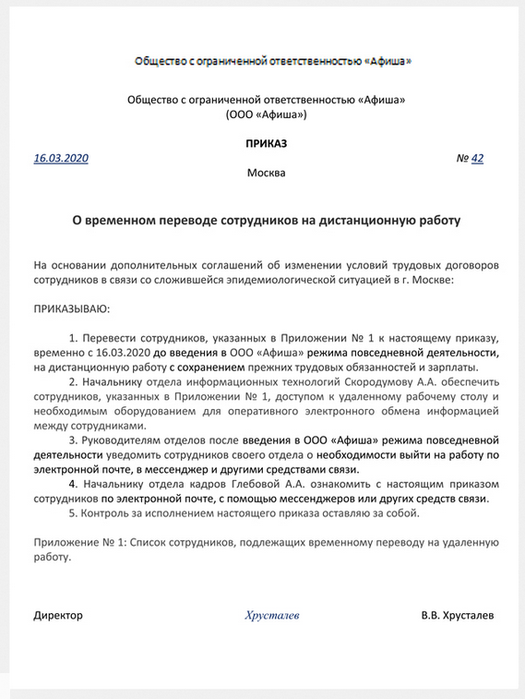
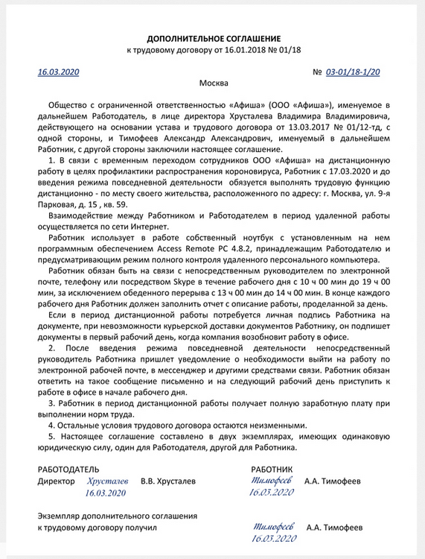
Общие положения
Образцы документов

Slide 35
⚡ Спецподборка: материалы по коронавирусу для специалиста по охране труда
Еще больше рекомендаций
в Системе Охрана труда
Спецподборка: материалы по коронавирусу для специалиста по охране труда. В ней рекомендации, новости, шаблоны, справки и многое другое
vip.1otruda.ru

Slide 36
⚡ Специальное антикризисное предложение
Сервис «ТрудОхрана 360» promo.360ot.ru
Журнал «Справочник специалиста по охране труда» www.proflit.ru/okhrana-truda/zhurnaly/zhurnal-spravochnik-spetsialista-po-okhrane-truda

Slide 37
Общие положения
⚡ Коронавирус
СПАСИБО ЗА ВНИМАНИЕ!
БУДЬТЕ ЗДОРОВЫ!

